Slide 1
Regulação no Saneamento:
Projeto Regulasan
Trabalho da Equipe da GPAI/DPLAR/SNSA/MCidades
Marilia Candida Pinto Borges
Acadêmica da Universidade de Brasília e estagiária da Secretaria Nacional de Saneamento Ambiental do Ministério das Cidades
Alexandre Araujo Godeiro Carlos
Especialista em Infraestrutura Sênior da Secretaria Nacional de Saneamento Ambiental do Ministério das Cidades
Ernani Ciríaco de Miranda
Diretor do Departamento de Articulação Institucional da Secretaria Nacional de Saneamento Ambiental do Ministério das Cidades
Arthur Vinicius Rosa Lima
Acadêmico do Centro Universitário de Brasília e estagiário da Secretaria Nacional de Saneamento Ambiental do Ministério das Cidades
Marianna da Silva Costa
Acadêmica da Universidade de Brasília
Samuel de Carvalho Caprini
Acadêmico da Universidade de Brasília
Secretaria Nacional
de Saneamento Ambiental
Ministério das Cidades

Slide 2
Sumário
Contextualização
Objetivos
O Programa Interáguas
O Projeto Regulasan
Resultados
Resultados - Produto X.1
Resultados - Produto XI.1
Considerações Finais
Referências Bibliográficas
Secretaria Nacional
de Saneamento Ambiental
Ministério das Cidades

Slide 3
1. Contextualização - Base Legal
Lei nº 11.445/2007, regulamentada pelo Decreto nº 7.217/2010
Diretrizes nacionais para o saneamento básico;
Deveres do titular dos serviços de saneamento básico;
Política Pública de Saneamento Básico;
Art. 9º, inciso II: prestar diretamente ou autorizar a delegação dos serviços e definir o ente responsável pela sua regulação e fiscalização, bem como os procedimentos de sua atuação;
Regulação: todo e qualquer ato que discipline ou organize determinado serviço público para alcançar os objetivos do Art. 27º da Lei de Saneamento Básico, acerca do que é assegurado aos usuários de tais serviços.
amplo acesso a informações sobre os serviços prestados;
prévio conhecimento dos seus direitos e das penalidades a que podem estar sujeitos;
acesso a manual de prestação do serviço e de atendimento ao usuário, elaborado pelo prestador e aprovado pela respectiva entidade de regulação;
acesso a relatório periódico sobre a qualidade da prestação dos serviços.
Secretaria Nacional
de Saneamento Ambiental
Ministério das Cidades

Slide 4
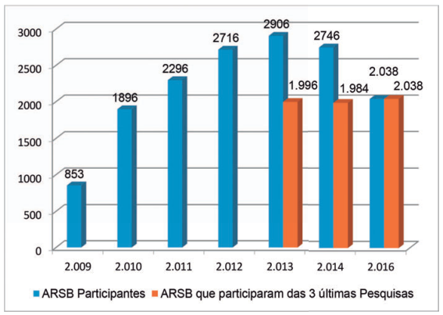
1. Contextualização
Metas para gestão dos serviços de saneamento básico nas macrorregiões e no País.
Municípios regulados no Brasil
FONTE: Adaptado de BRASIL, 2014.
BRASIL
5.570 Municípios
2014 – 49,3%
2016 – 36,6%
FONTE: ABAR, 2017.
Secretaria Nacional
de Saneamento Ambiental
Ministério das Cidades

Slide 5
1. Contextualização
Projeto Regulasan
Consultoria para ações de assistência técnica, elaboração de estudos e capacitação técnica em regulação e fiscalização de serviços de abastecimento de água e esgotamento sanitário
A Secretaria Nacional de Saneamento Ambiental do Ministério das Cidades (SNSA/MCidades), com o apoio do Instituto Interamericano de Cooperação para a Agricultura (IICA), no âmbito do Programa Interáguas, deu início ao Projeto Regulasan.
Secretaria Nacional
de Saneamento Ambiental
Ministério das Cidades

Slide 6
2. Objetivos
Objetivo Geral
Apresentar o Projeto Regulasan e os principais resultados já alcançados até o momento.
Objetivos Específicos
Panorama do Produto X.1: Estudo sobre Fontes de Recursos e Estratégia de Financiamento no Setor de Abastecimento de Água e Esgotamento Sanitário - Experiências nacionais e internacionais de modelos de financiamentos e fontes de recursos aplicáveis ao setor de saneamento básico e do Produto XI.1: Estudo sobre Modelo de Subsídio às Famílias de Baixa Renda Aplicável aos Serviços de Abastecimento de Água e Esgotamento Sanitário - Experiências nacionais e internacionais de subsídios praticados no setor de saneamento básico.
Secretaria Nacional
de Saneamento Ambiental
Ministério das Cidades

Slide 7
3. O Programa Interáguas
Resultado do Acordo de Empréstimo nº 8074-BR, firmado entre o Banco Internacional para Reconstrução e Desenvolvimento – BIRD e a República Federativa do Brasil.
Promovendo o desenvolvimento do setor em busca da melhoria da qualidade e do alcance da universalização dos serviços públicos de saneamento básico.
As ações do Componente Saneamento
OBJETIVO GERAL: Apoiar a Secretaria em sua missão de implementar a Política Federal de Saneamento Básico
Implementadas pela SNSA/MCidades dando continuidade às ações do PMSS
Secretaria Nacional
de Saneamento Ambiental
Ministério das Cidades

Slide 8
4. O Projeto Regulasan
Seleção de Projetos a serem apoiados
Chamada Pública 33/2015 – março/2015
Projetos Selecionados: AGEPAN/MS, AGERSA/ES, ARES-PCJ/SP, ARIS/SC, ATR/TO
Acordo de Cooperação Técnica com o MCidades
2015
agosto/
2015
setembro/
2015
Elaboração do Termo de Referência
Seleção de Portfólios
Elaboração de Lista Curta e SDP – 6 consórcios/empresas
outubro/
2015
Publicação da SDP e preparação das propostas pelos consórcio
Avaliação de Propostas
novembro/
2015
abril/
2016
Contratação
Seleção e Contratação de empresa de consultoria
Consórcio INECON – Santiago / Chile, FEY PROBST & BRUSTOLIN – Florianópolis / SC, REINFRA – Fortaleza / CE, PEZCO – São Paulo / SP, MACROCONSULTING – Buenos Aires / Argentina
Secretaria Nacional
de Saneamento Ambiental
Ministério das Cidades

Slide 9
4. O Projeto Regulasan
Objetivo geral da consultoria
Como?
O quê?
Transferência de conhecimento;
Ações para melhoria da governança;
Implementação de metodologias e processos;
Instrumentalização de entidades responsáveis pela regulação;
Qualificação dos quadros técnicos e desenvolvimento de estudos técnicos sobre temas de interesse nacional
Contribuir para a melhoria das atividades regulatórias, atendendo aos dispositivos estabelecidos na Lei 11.445/2007 e no Decreto 7.217/2010.
Para?
Contribuir para a melhoria da regulação e, consequentemente, na gestão e qualidade dos serviços públicos ofertados à população, com efeito disseminador para a regulação dos serviços de abastecimento de água e esgotamento sanitário em todo o País.
Secretaria Nacional
de Saneamento Ambiental
Ministério das Cidades

Slide 10
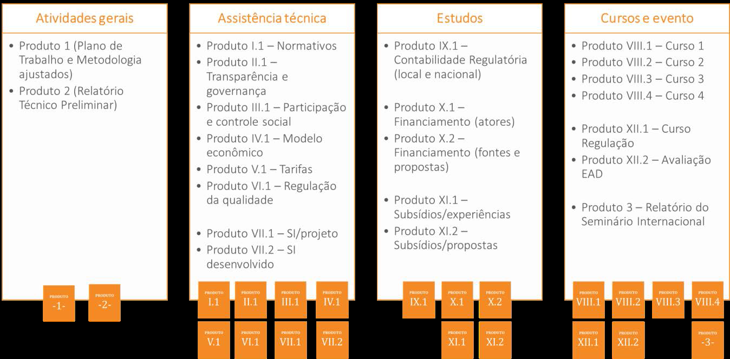
4. O Projeto Regulasan
Secretaria Nacional
de Saneamento Ambiental
Ministério das Cidades

Slide 11
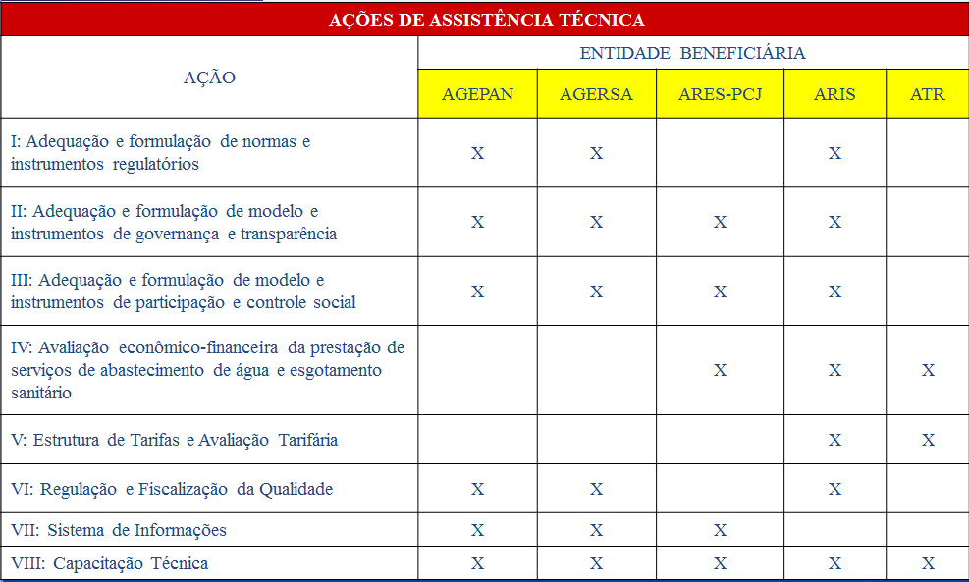
4. O Projeto Regulasan
Secretaria Nacional
de Saneamento Ambiental
Ministério das Cidades

Slide 12
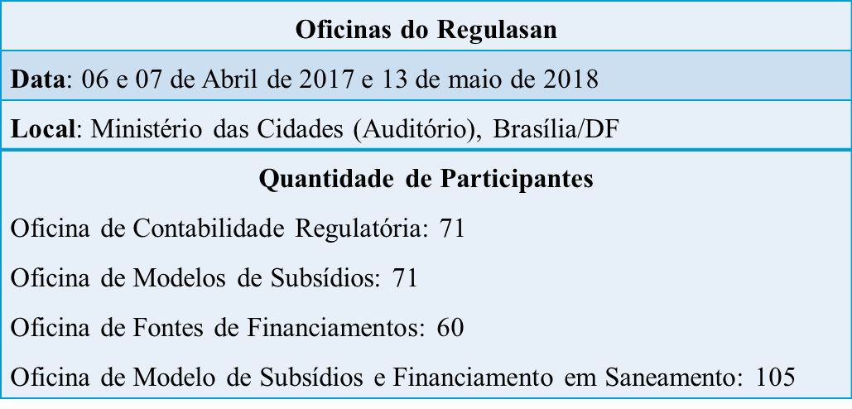
5. Resultados
Secretaria Nacional
de Saneamento Ambiental
Ministério das Cidades

Slide 13
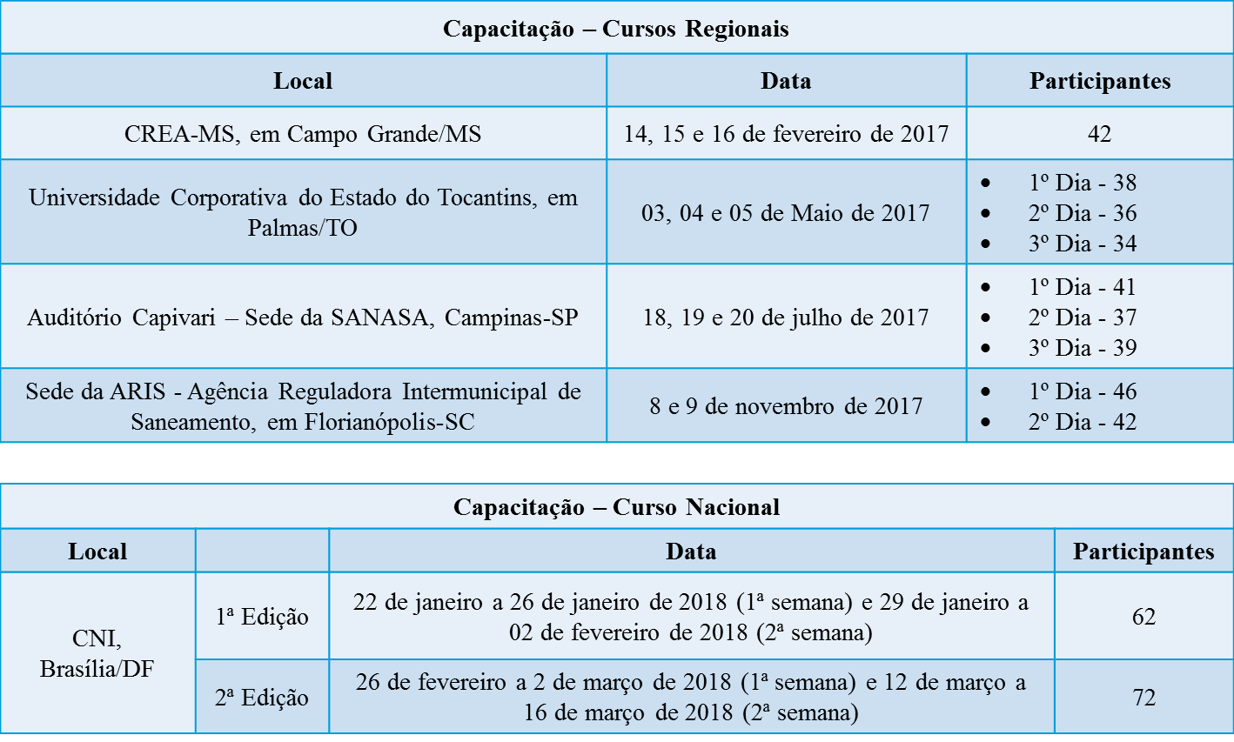
5. Resultados

Slide 14
6. Resultados - Produto X.1
Produto X.1: Estudo sobre Fontes de Recursos e Estratégia de Financiamento no Setor de Abastecimento de Água e Esgotamento Sanitário - Experiências nacionais e internacionais de modelos de financiamentos e fontes de recursos aplicáveis ao setor de saneamento básico.
Equacionamento dos desafios do financiamento, uma questão central para os investimentos na universalização, sendo que tais desafios incluem tanto a melhora dos canais para a oferta de recursos privados quanto à adequação dos canais públicos de fomento, de forma a potencializar a provisão de financiamento para a universalização dos serviços de água e esgotos no Brasil.
Experiência Internacional
Relatório Camdessus que identificou três fontes principais de financiamento para o setor da água, os "3T", que são tarifas, tributos e transferências. Neste caso, há um conjunto chamado 3T representado pela geração de receitas a partir da própria cobrança de tarifas, os recursos não onerosos oriundos de orçamento público (transferências) e doações de outras naturezas (transferências) que são comuns, por exemplo, em países de menor parte da América Central. Os recursos necessários ao investimento e que não são cobertos pelos 3T são denominados, no relatório Camdessus, de “gap financeiro”.
Secretaria Nacional
de Saneamento Ambiental
Ministério das Cidades

Slide 15
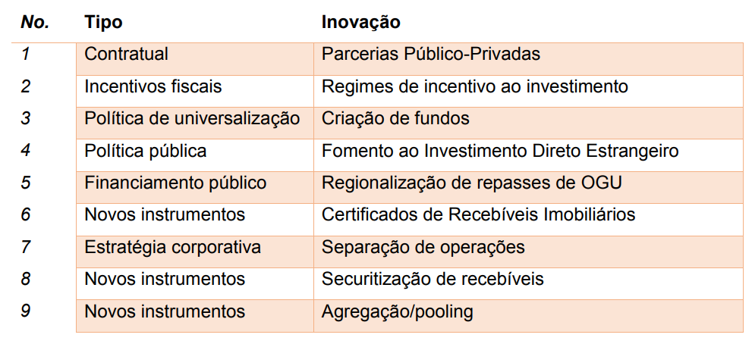
6. Resultados - Produto X.1
Produto X.1: Estudo sobre Fontes de Recursos e Estratégia de Financiamento no Setor de Abastecimento de Água e Esgotamento Sanitário - Experiências nacionais e internacionais de modelos de financiamentos e fontes de recursos aplicáveis ao setor de saneamento básico.
Lista de Inovações
Secretaria Nacional
de Saneamento Ambiental
Ministério das Cidades

Slide 16
7. Resultados - Produto XI.1
Produto XI.1: Estudo sobre Modelo de Subsídio às Famílias de Baixa Renda Aplicável aos Serviços de Abastecimento de Água e Esgotamento Sanitário - Experiências nacionais e internacionais de subsídios praticados no setor de saneamento básico.
Sistematizar o resultado das análises das boas práticas empregadas na implementação e avaliação de sistemas de subsídios principalmente em países de médio e baixo nível de desenvolvimento. São apresentadas experiências nacionais em diversos setores como o de energia e o de gás, bem como experiências internacionais de distintos países como a Colômbia, Índia, Indonésia, entre outros.
Brasil
Sistema de subsídios no setor do saneamento não contribui para a universalização;
Entrega dos subsídios não focaliza as populações de baixa renda;
Promove o consumo irracional da água;
Benefícios a quem não necessita;
Subsídios de oferta para prestadores de serviços;
Construções de sistemas de saneamento que podem não ser utilizadas pela população;
Subsídios de consumo utilizados de forma generalizada nas estruturas tarifárias do tipo BBC;
Não focaliza de forma eficiente a população pobre.
Secretaria Nacional
de Saneamento Ambiental
Ministério das Cidades

Slide 17
7. Resultados - Produto XI.1
Esquemas bem sucedidos
Natureza multidimensional do problema
Visão tradicional
Incorporação de aspectos importantes
Focar o subsídio só em aportes orçamentários, construção de infraestrutura e pagamento de contas
A necessidade de educar a população em temas de saúde e meio ambiente;
A implementação de programas de difusão das políticas e capacitação dos agentes responsáveis;
A disposição de obter o envolvimento pleno de autoridades, prestadores e usuários;
A necessidade de alcançar compromisso e participação da comunidade para a sustentabilidade do subsídio.

Slide 18
8. Considerações Finais
O Projeto Regulasan surgiu da iniciativa da Secretaria Nacional de Saneamento Ambiental do Ministério das Cidades, no âmbito do Programa Interáguas, em resposta a um cenário em que um número reduzido de municípios brasileiros tem seus serviços de saneamento básico regulados.
O Projeto Regulasan está em constante avanço e se tornou um grande incentivo para os agentes do setor. No entanto, não há como ignorar que ainda existem muitos desafios como ampliar a aplicação do Projeto nas agências participantes, expandir as boas práticas para todo o território brasileiro, avançar nos processos de capacitação técnica, entre outros.
Os Produtos entregues são constituídos de um conteúdo de grande valor para as agências e para a regulação do setor, sendo abordados temas desafiadores como a contabilidade regulatória, a participação e o controle social, a transparência e a governança, entre outros. Tais produtos, posteriormente, poderão servir de exemplo para todo o Brasil e com isso a regulação do saneamento básico será uma realidade no País.
Secretaria Nacional
de Saneamento Ambiental
Ministério das Cidades

Slide 19
9. Referências Bibliográficas
ABAR, Saneamento Básico: Regulação 2015. - Brasília: Ellite Gráfica e Editora, 2015.
ABAR, Saneamento Básico: Regulação 2017. - Brasília: Ellite Gráfica e Editora, 2017.
BRASIL, Agência Nacional das Águas. Interáguas – Programa de Desenvolvimento do Setor Água. BRASIL. Decreto nº 7,217, de 21 de junho de 2010.
BRASIL. Lei nº 11.445, de 05 de janeiro de 2007.
BRASIL, Ministério das Cidades. Relatório Produto X.1. Consultoria para ações de assistência técnica, elaboração de estudos e capacitação técnica em regulação e fiscalização de serviços de abastecimento de água e esgotamento sanitário. 2017.
BRASIL, Ministério das Cidades. Relatório Projeto Regulasan. Componente XI.1 - Estudo sobre modelo de subsídio às famílias de baixa renda aplicável aos serviços de abastecimento de água e esgotamento sanitário experiências nacionais e internacionais de subsídios praticados no setor de saneamento básico. 2017.
BRASIL, Ministério das Cidades, Secretaria Nacional de Saneamento Ambiental. PLANSAB - Plano Nacional de Saneamento Básico Mais Saúde com Qualidade de Vida e Cidadania. Brasília. 2014.
CARLOS, A. A. G. Painel Boas Práticas Regulatórias: Setor do Saneamento Básico. In: X CONGRESSO BRASILEIRO DE REGULAÇÃO, Florianópolis – SC. Congresso Brasileiro de Regulação. 2017.
Secretaria Nacional
de Saneamento Ambiental
Ministério das Cidades

Slide 20
Obrigado!
planosdesaneamento@cidades.gov.br
(61) 2108-1114

